Slide 1
DEPARTAMENTO DE CIENCIAS ECONÓMICAS, ADMINISTRATIVAS Y DEL COMERCIO CARRERA DE LICENCIATURA EN ADMINISTRACIÓN TURÍSTICA Y HOTELERA
TURISMO COMUNITARIO COMO FACTOR DE DESARROLLO SOSTENIBLE EN LA LOCALIDAD DE YANAYACU, CANTÓN ARCHIDONA, PROVINCIA DE NAPO
BAÑO SÁNCHEZ RONY STEVEN RONQUILLO PROAÑO JHERRY DAMIÁN TUTOR: M.B.A AVILÉS LEÓN, BYRON EDUARDO MSC
Notes:
© Copyright Showeet.com – Creative & Free PowerPoint Templates

Slide 2
Importancia de la investigación
01
Notes:
© Copyright Showeet.com – Creative & Free PowerPoint Templates

Slide 3
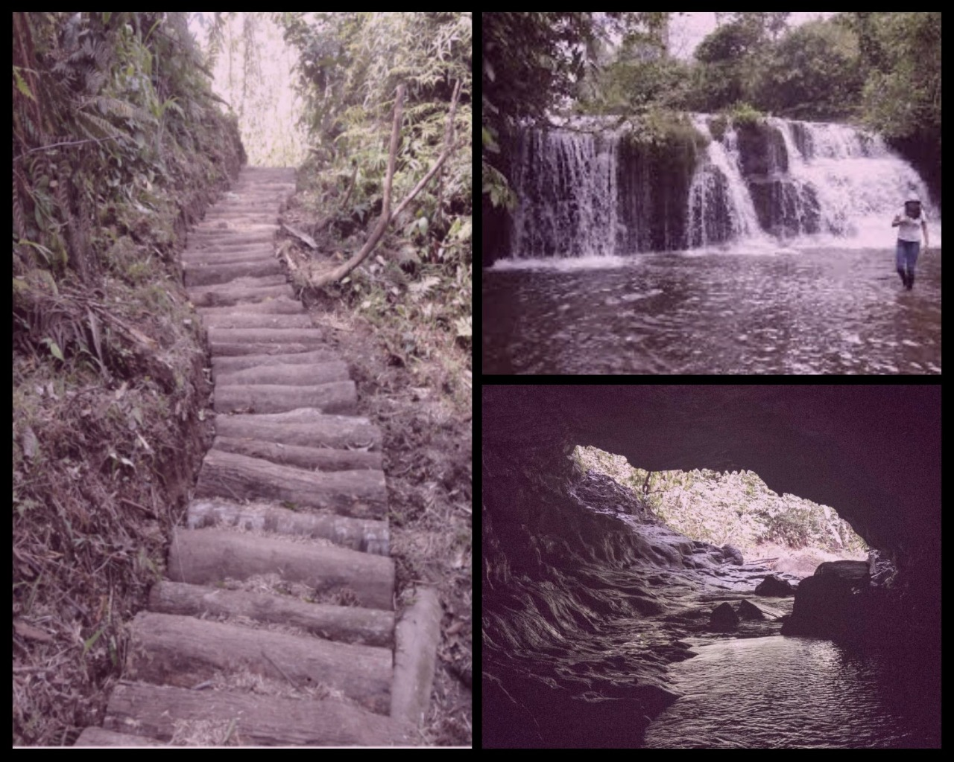
Costumbres y tradiciones
Yanayacu
Notes:
© Copyright Showeet.com – Creative & Free PowerPoint Templates

Slide 4
objetivos
02
Notes:
© Copyright Showeet.com – Creative & Free PowerPoint Templates

Slide 5
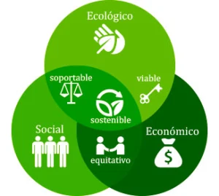
Desarrollo sostenible
Metodología
Estrategias
Notes:
© Copyright Showeet.com – Creative & Free PowerPoint Templates

Slide 6
MARCO TEÓRICO
03
Notes:
© Copyright Showeet.com – Creative & Free PowerPoint Templates

Slide 7
Principios de la sostenibilidad
Eficaz
Eficiente
Coordinado
Desarrollo y fortalecimiento

Slide 8
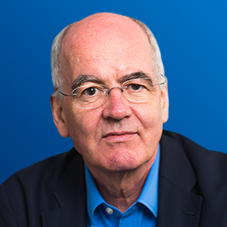
Modelo de desarrollo sostenible
Económica
Sociocultural
Ambiental
John Elkington (1994)
Metas y objetivos alineados

Slide 9
MARCO metodológico
04
Notes:
© Copyright Showeet.com – Creative & Free PowerPoint Templates

Slide 10
I. Aplicada
I. Mixta
I. No experimental
Exploratorio Descriptivo

Slide 11
Experto Entrevistado | Grado del conocimiento del experto | Rango del coeficiente de competencia | Coeficiente de conocimiento (kc)
Técnico del Gad Archidona | 9 | 0,1 | 0,9
Técnico del Ministerio del Ambiente y Agua | 9 | 0,1 | 0,9
Director de la carrera de Hotelería y Turismo | 9 | 0,1 | 0,9
Gestor de la OMT | 9 | 0,1 | 0,9
Asesor Técnico de la “FEPTCE” | 9 | 0,1 | 0,9
Asesor de planificación turística del “Mintur” | 8 | 0,1 | 0,8
Fomento de actividades turísticas empresa privada | 9 | 0,1 | 0,9
Coeficiente de conocimiento experto
Experto Entrevistado | Coeficiente de conocimiento experto (Kc) | Coeficiente de argumentación (Ka) | Coeficiente de competencia de los expertos (K)
Técnico del Gad Archidona | 0,9 | 0,9 | 0,9
Técnico del Ministerio del Ambiente y Agua | 0,9 | 0,8 | 0,85
Director de la carrera de Hotelería y Turismo | 0,9 | 0,9 | 0,9
Gestor de la OMT | 0,9 | 1 | 0,95
Asesor Técnico de la “FEPTCE” | 0,9 | 0,9 | 0,9
Asesor de planificación turística del “Mintur” | 0,8 | 0,7 | 0,75
Fomento de actividades turísticas empresa privada | 0,9 | 0,8 | 0,85
Total |  |  | 0,8714
$$K=1/{2\left(Kc+Ka\right)}$$
Coeficiente de competencia experto

Slide 12
Proceso para la recolección y análisis de datos
05
Notes:
© Copyright Showeet.com – Creative & Free PowerPoint Templates

Slide 13
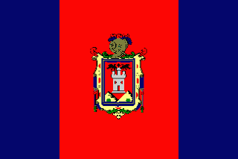
INSTRUMENTOS
Ficha bibliográfica
Población Infinita
Encuesta
Datos:
n = Tamaño de la muestra
Tamaño de la población (N) = 2´735.987
Nivel de confianza = 95%
Z = 1.96 para el nivel de confianza
p = 0.5
q = 0.5
error (e) = 0.05
Grupo muestral = 385 elementos
Entrevistas

Slide 14
Resultados de la investigación
06
Notes:
© Copyright Showeet.com – Creative & Free PowerPoint Templates

Slide 15
SITUACION ACTUAL DEL TURISMO COMUNITARIO

Slide 16
Perfil del turista
Sur de Quito

Slide 17
Viajes post pandemia
62,3%
(3-8 meses)
Frecuencia de viajes post pandemia
77,4%
(1-3 meses)
Medios de información
Redes sociales 82.1%
Paginas Web 68,3%
Recomendaciones 62,9%
Tipos de servicios
Alimentación 89% Recreación 74%
Alojamiento 72%

Slide 18
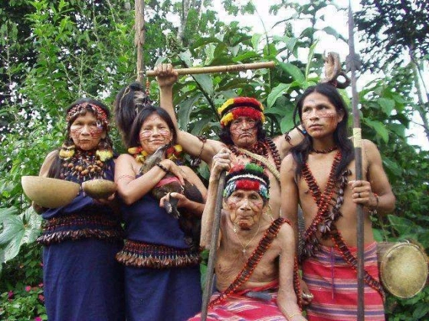
Atractivo de la práctica de turismo comunitario
86%
Noción de lugares de turismo comunitario
Agua Blanca 48,8%
Salinas de Bolívar 47,5%
Saraguro 46,8%
…
Yanayacu 31,9%
INDICADORES | IMPORTANCIA QUE BRINDAN LOS TURISTAS
Indicadores Económicos Positivos | 4.054
Indicadores Sociales Positivos | 3.945
Indicadores Culturales Positivos | 4.026
Indicadores Ambientales Positivos | 4.961
Indicadores Sociales Negativos | 3.381
Indicadores Culturales Negativos | 3.122
Indicadores Ambientales Negativos | 3.556
Aportes al Turismo Sostenible | 4.081
Apego de los Residentes hacia la Comunidad | 4.101

Slide 19
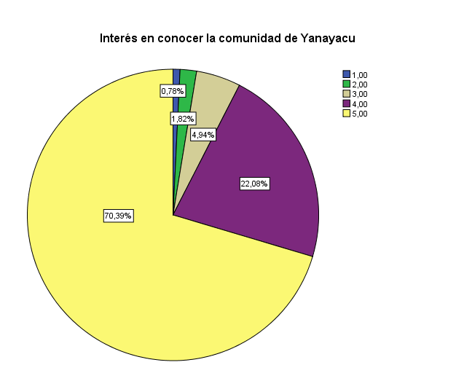
Interés en conocer Yanayacu
92,5%
Potenciales turistas en conocer Yanayacu
1703

Slide 20
Análisis de predisposición
Datos |  | Cantidad
Población de la ciudad de Quito |  | 2.239.191
 | Hombres |  | Mujeres
Población de Quito por género | 1.088.811 |  | 1.150.380
Población económicamente activa de la ciudad de Quito (75,29%) | 819.766 |  | 866.121
Población entre 19 y 29 años (20,49%) | 167.947 |  | 177.443
Población con nivel socioeconómico medio de Quito (3,37%) | 5.654 |  | 5.974
Población con estudios superiores de Quito (15,83%) | 895 |  | 946
Interés de la población en conocer la comunidad de Yanayacu (92,5%) | 828 |  | 875
Total de personas con predisposición de realizar actividades de turismo comunitario en Yanayacu. |  | 1.703

Slide 21
propuestas
07
Notes:
© Copyright Showeet.com – Creative & Free PowerPoint Templates

Slide 22
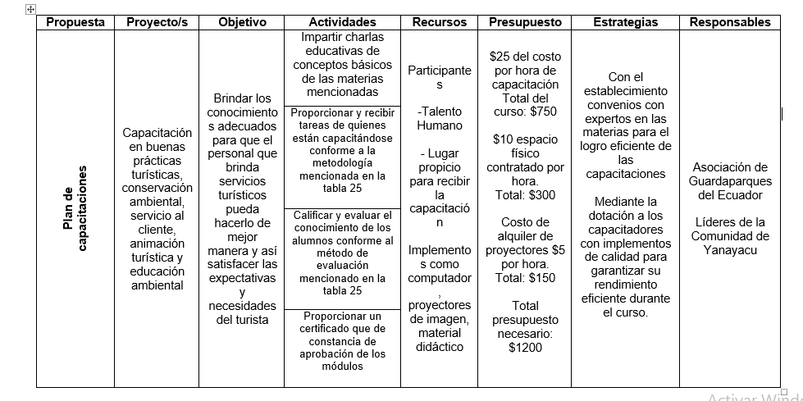
PLAN DE CAPACITACIONES

Slide 23
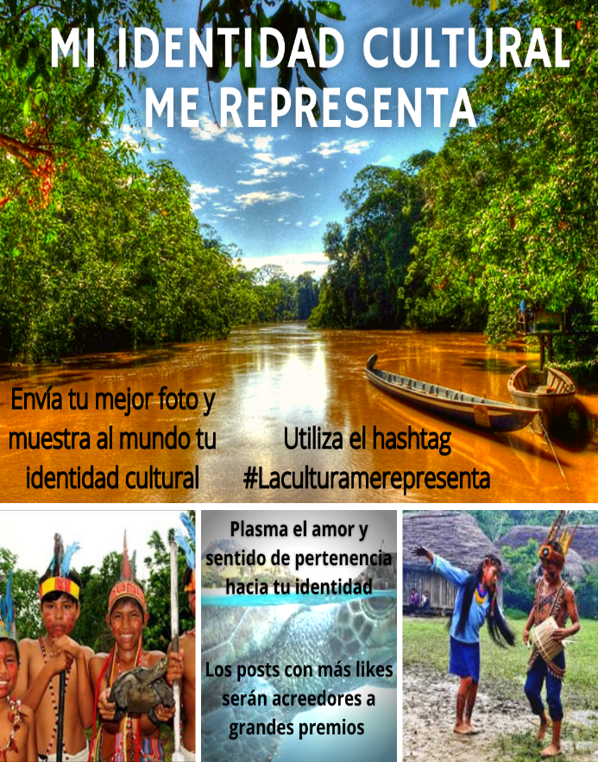
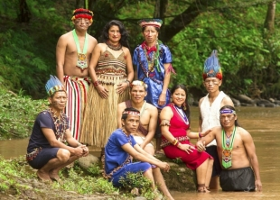
CAMPAÑA PARA INCENTIVO DE IDENTIDAD CULTURAL
Convenio de Cooperación Público – Privada con la comunidad

Slide 24
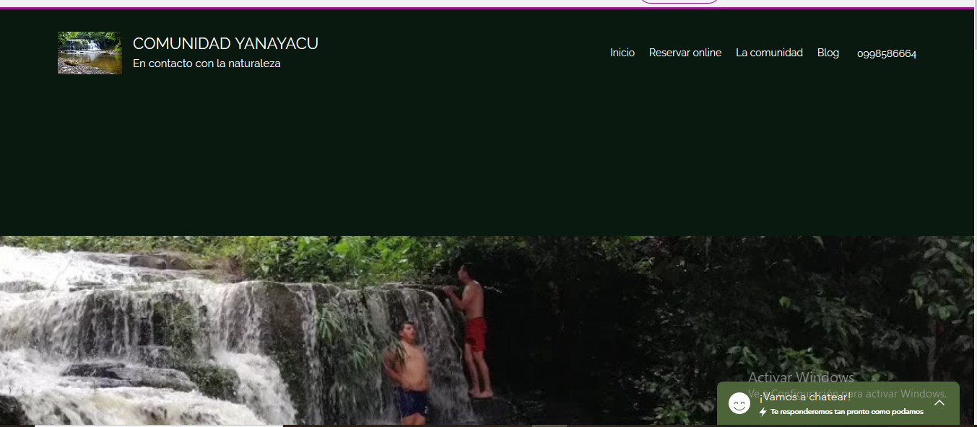
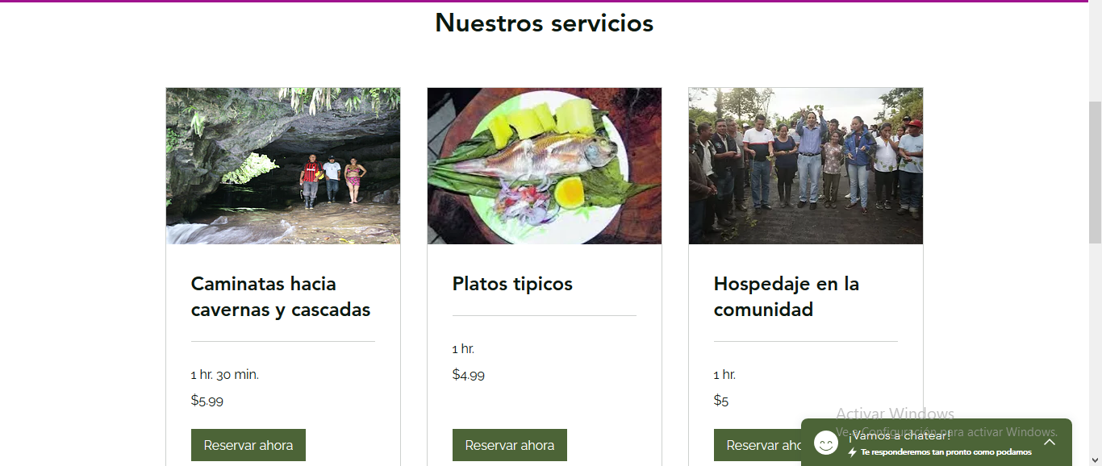
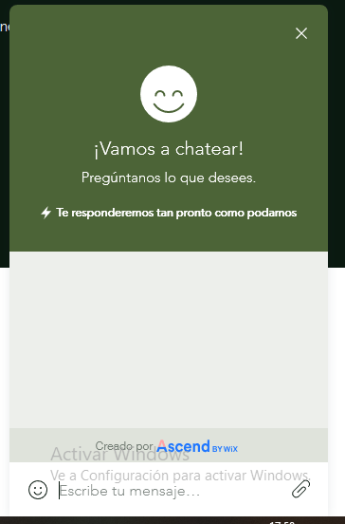
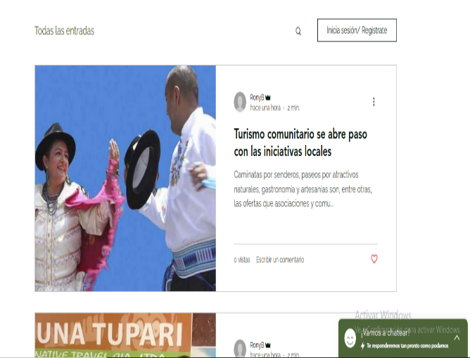
Propuesta de creación de página web

Slide 25
conclusiones
08
Notes:
© Copyright Showeet.com – Creative & Free PowerPoint Templates

Slide 26
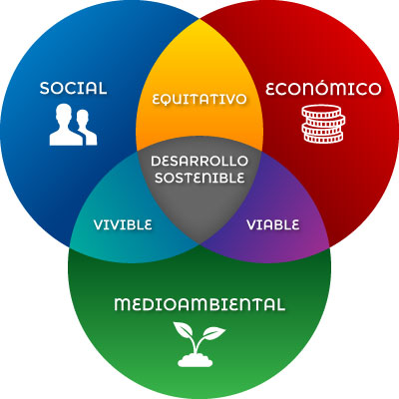
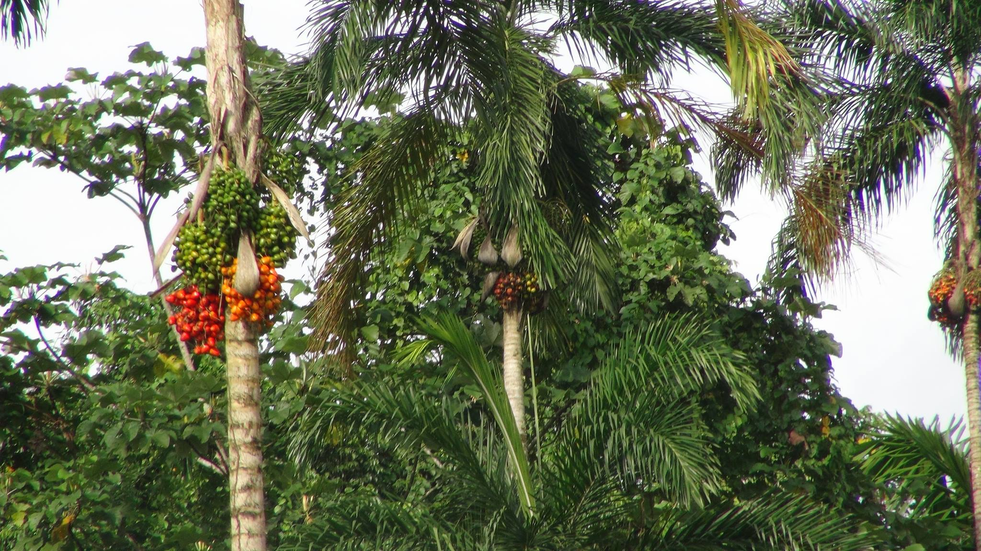
Sostenibilidad → 4,25
Predisposición → 1703
Importancia aspecto ambiental → 4,96
Modelo de Elkington

Slide 27
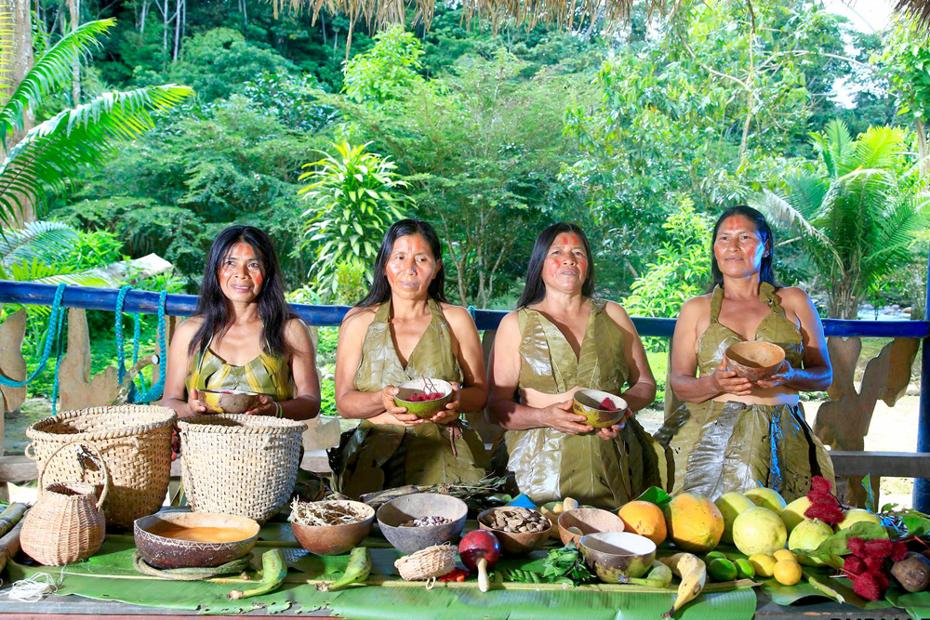
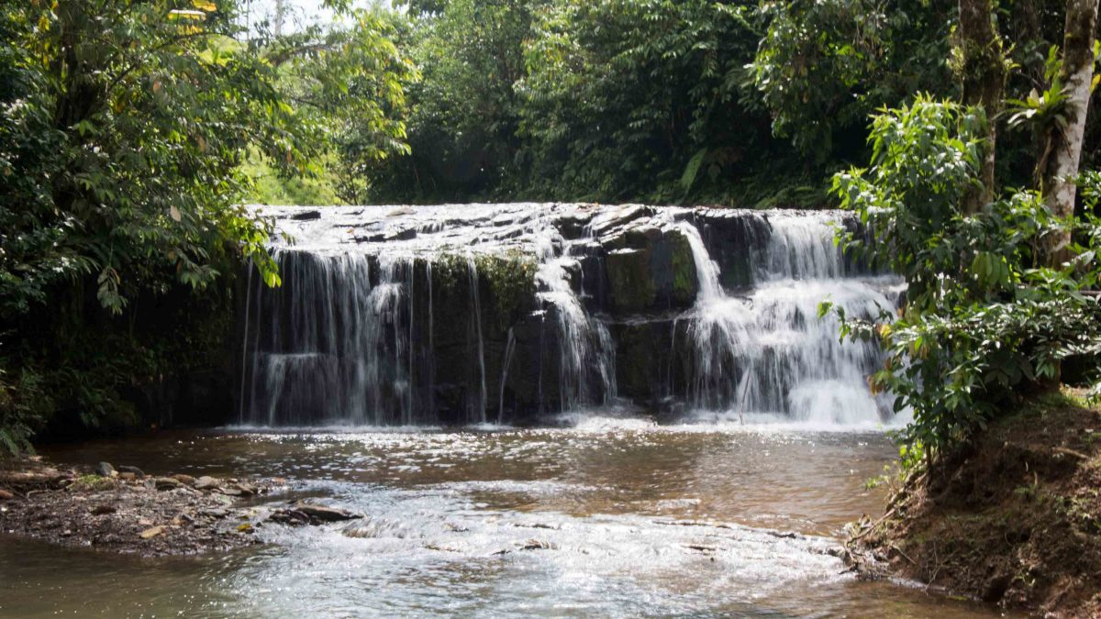
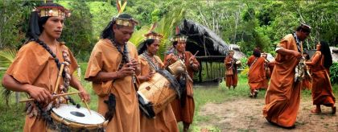
86% atractiva la practica del turismo comunitario
92% interesados en conocer Yanayacu
Importancia en el aspecto sociocultural
4,06

Slide 28
recomendaciones
09
Notes:
© Copyright Showeet.com – Creative & Free PowerPoint Templates

Slide 29
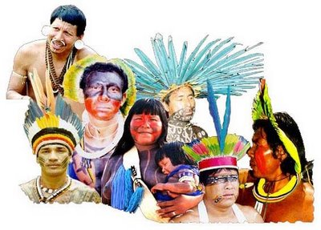
EMPRESA PRIVADA

Slide 30
gracias por su atención
Notes:
© Copyright Showeet.com – Creative & Free PowerPoint Templates

